Slide 1
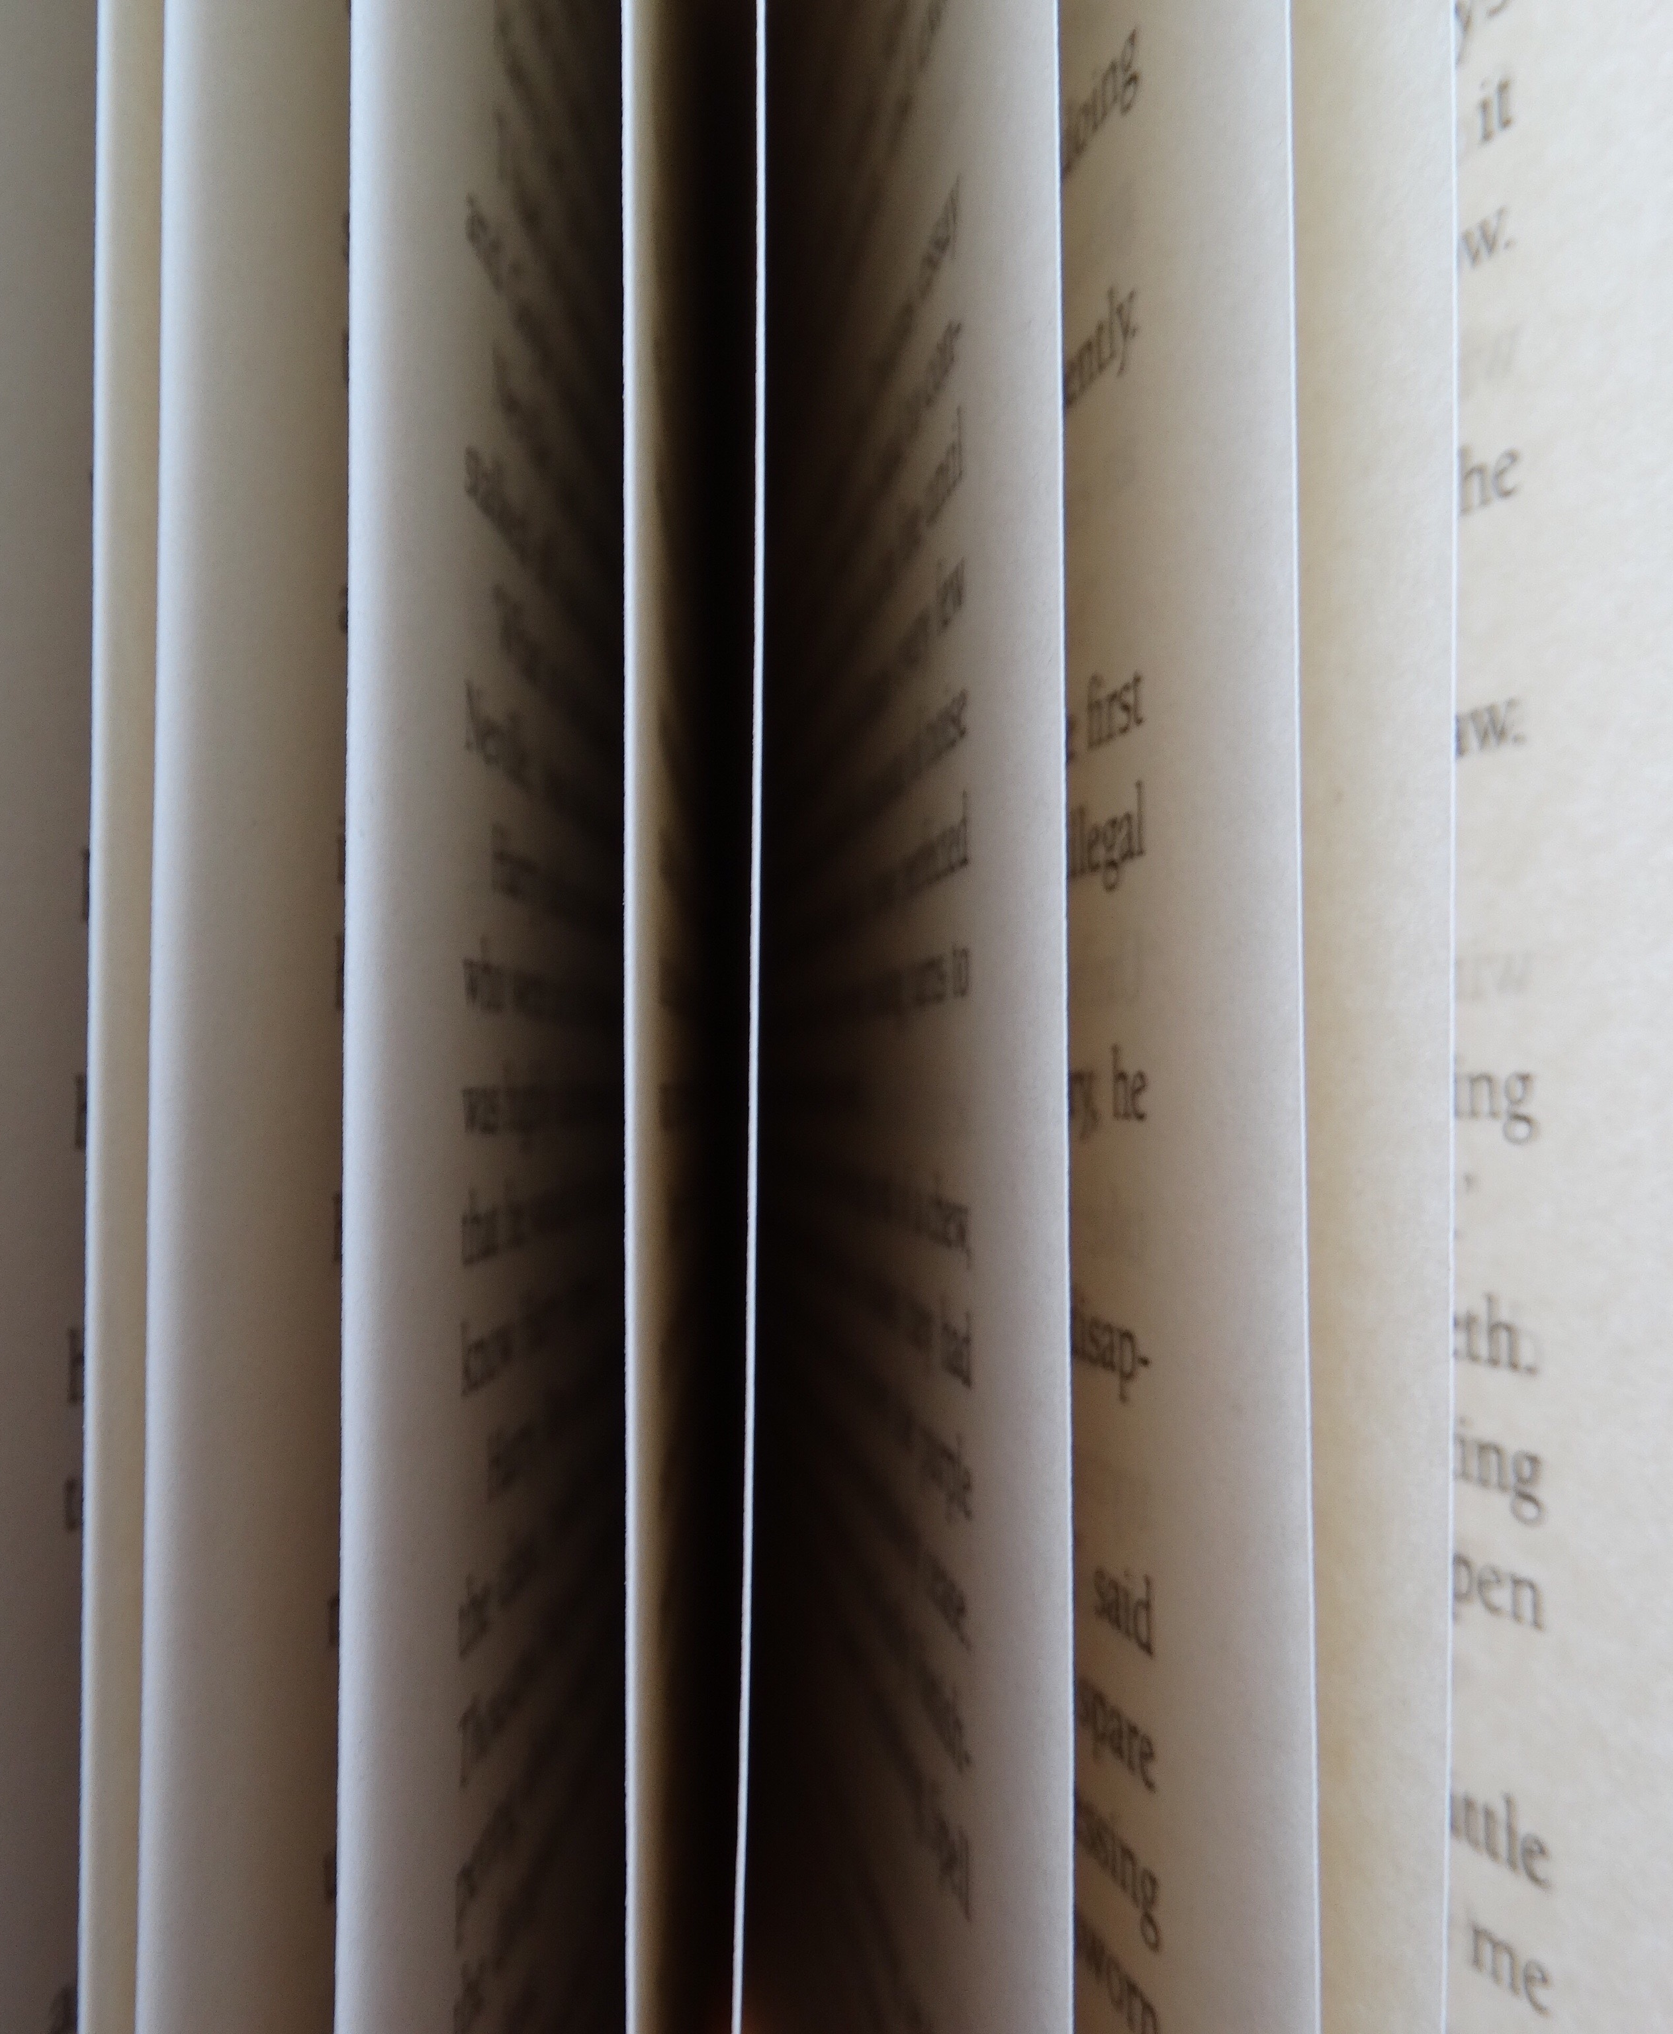
Častice

Slide 2
Častice
neplnovýznamové neohybné slová
vyjadrujeme nimi svoj osobný postoj k tomu, o čom hovoríme
uvádzajú samostatné vety alebo vetné členy
dodávajú vetám rôzne významové a spôsobové odtiene
napr. azda, vraj, pravdepodobne, sotva, nech, nuž, áno, nie, snáď, tiež, ešte, len, takmer, vari, nuž, aspoň, pravdaže, zrejme, iste, určite, bodaj, ...

Slide 3
Častice
slúžia na:
vyjadrenie istoty či neistoty platnosti obsahu vety
určite, iste, pravdaže, istotne, naozaj, dozaista, bezpochyby, nepochybne, akiste
asi, zrejme, možno, údajne, vraj, pravdepodobne
zdôraznenie výrazov, ktoré hovoriaci považuje za dôležité
práve, najmä, hlavne, iba, len, aspoň, ani

Slide 4
Častice - pravopis
Častice, ktoré píšeme ako jedno slovo:
častice so zdôrazňovacím –že: veruže, isteže, ibaže, ešteže.
častice so zdôrazňovacím –by: kdežeby, kdeby, čožeby, kiežby,
častice zo slovies a slovesných spojení: bodaj, nebodaj, môžbyť, nedajbože,
častice z prísloviek: takmer, žiaľ, žiaľbohu, akiste,
častice z predložkových spojení: dokonca, dozaista, beztak, napríklad.
Častice, ktoré píšeme oddelene: čím skôr, ešteže čo, koniec koncov, tak- tak, už aj, veď už teda, čo i len, ešte aj len.

Slide 5
Častice
Častice, ktoré vyjadrujú hodnotiaci postoj hovoriaceho k obsahu celej výpovede oddeľujeme čiarkou. (Ak ich v texte vynecháme, jeho význam sa nezmení.)‏
Napr.: Pravda, nie každý mu hneď porozumel. Zaplatíme, prirodzene, po prevzatí tovaru. Bohužiaľ, zásoby sa minuli.
Pri pravopise častíc musíme presne rozlíšiť, kedy je slovo časticou, kedy spojkou, kedy príslovkou.

Slide 6
POZOR!!!
ČASTICA
SPOJKA
HOCI:
Zober si hoci všetky knihy. Zahoď hoci aj knihu
ABY:
Len aby prišiel. Len aby to urobil.
HOCI:
Ostal, hoci mohol ísť. Prišiel, hoci nezavolal vopred.
ABY:
Zavolaj mu, aby prišiel. Povedz im, aby si napísali úlohu.

Slide 7
POZOR!!!
ČASTICA
PRÍSLOVKA
DOBRE:
Dobre, zajtra prídeme.
Dobre, ráno sa stretneme pred školou.
Dobre, pošlem ti to dnes.
DOBRE:
Naučíme sa to dobre.
Prídeme dobre, uvidíš.
Spravíme to dobre, neboj sa.

Slide 8
Mám 10 eur.
Mám ešte 10 eur.
Mám práve 10 eur.
Mám asi 10 eur.
Mám iba 10 eur.
Mám určite 10 eur.
Mám len 10 eur.
Mám takmer 10 eur.
Mám tiež 10 eur.
Mám iste 10 eur.
Mám aspoň 10 eur.
Mám až 10 eur.
Mám sotva 10 eur.
Mám okolo 10 eur.
Mám presne 10 eur.
Mám približne 10 eur.
Mám hádam 10 eur.
Mám údajne 10 eur.
Mám nanajvýš 10 eur.
Mám možno 10 eur.
VYJADRI, ŽE:
nie si si istý,
si si istý,
je to podľa teba veľa peňazí
je to podľa teba málo peňazí

Slide 9
Vo vetách podčiarkni častice.
Žiaľ, cena prístroja je vysoká, asi 30 000 €. A načo sme sem vlastne prišli? Pozornosť im venoval sotva päť minút. Áno, máte pravdu! Bolo to vari v roku 1987. Nech mu to teda vyjde! Hádam to len spozná! Celá akcia bola venovaná predovšetkým deťom. Naraz očervenel ako rak. Žiaľ, viac mi nepomohol. Bodaj by ho čert vzal!

Slide 10
Doplň do viet s časticami čiarky.
A tam sa samozrejme presunul cez Tanzániu. Áno karát je veľmi malá jednotka hmotnosti. Nuž ja si myslím, že by mohol prichádzať do úvahy. Nie Jim Hall by nemal prečo Georgea znervózňovať. Potrebuje si zvyknúť na tunajšie podmienky bezpochyby. Mike bohužiaľ zavrtel hlavou. Pravda príklad sa dá riešiť aj ináč. Chvalabohu nič sa mu nestalo. Vravím reku to by som ja nikdy nemohla. Veru bude z neho dačo. Nie už viac k nim neprídem. Samozrejme jemu je vždy všetko jedno.

Slide 11
ĎAKUJEM ZA POZORNOSŤ!
Zdroj:
zborovna.sk
oskole.sk
google.sk

